Slide 1
LSTM

Slide 2
한 학기 동안의 진행상황 - LSTM
초반
각자 맡게 된 인공지능에 대해 공부
LSTM에 대해 조사 및 공부
작동원리와 구조와 같은 개념 위주로 학습 (LSTM 각 게이트, RNN에서 고안된 이유 등)
중반
LSTM 관련 활용 예시를 위주로 찾아봄 (자연어 처리, 음성인식, 시계열 예측, 이미지 캡션 생성, 자율 주행, 게임 AI 등)
LSTM 실습을 위해 아나콘다 설치 및 환경 설정

Slide 3
한 학기 동안의 진행상황 - LSTM
후반
코랩을 이용해 LSTM 실습 진행 (ECG 심전도 CSV 파일을 이용한 실습)
LSTM 활용 예시와 연관지어 개인정보이슈 및 개인정보보호 기술에 대해 탐색 및 공부
지금까지 공부한 내용을 바탕으로 서베이 리포트 작성 시작
작성한 서베이 리포트 카피킬러를 이용하여 표절률 검사 및 표절률 6% 이하로 맞추기(학술논문, 6%)
문장 교정, 중간중간 부족한 내용 추가

Slide 4
서베이 리포트 작성 - 내용
지금까지 찾아보고 공부한 내용을 바탕으로 서베이 리포트 작성
LSTM 목차를 바탕으로 내용 정리
목차 LSTM
1. LSTM
1-1) LSTM이란
1-2) LSTM과 RNN
1-3) LSTM의 구조
LSTM 실습
2-1) LSTM 실습 환경 설정
2-2) LSTM 실습 예시

Slide 5
서베이 리포트 작성 - 내용
3. LSTM의 활용
3-1) LSTM의 활용예시 - 음성인식
3-2) LSTM – 음성인식에서의 개인정보보호 이슈
3-2-1) 추론을 통한 개인정보보호이슈
3-2_2) 유출을 통한 개인정보보호이슈
3-2_3) 음성인식에서의 개인정보보호기술
3-3) LSTM의 활용예시2
3-4) LSTM - 활용예시2에서의 개인정보보호이슈

Slide 6
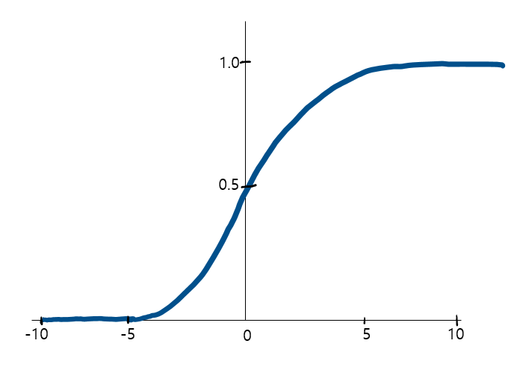
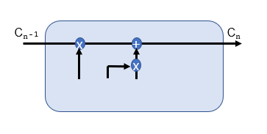
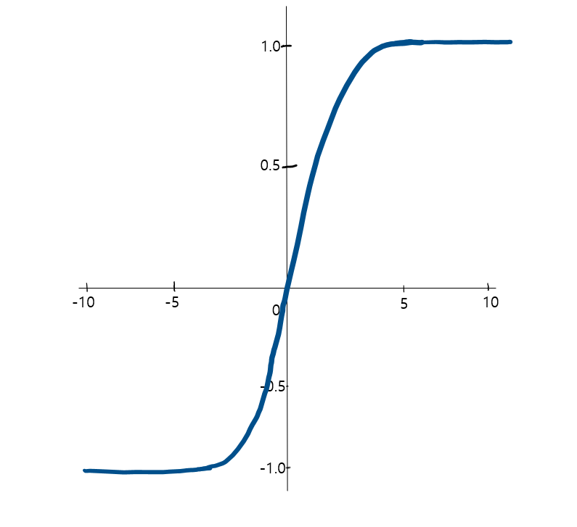
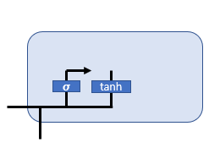
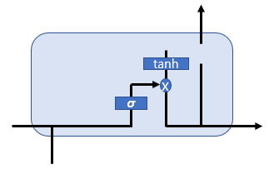
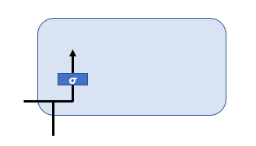
서베이 리포트 작성 - 이미지 추가
기존에 있는 관련 이미지를 참고하여 직접 이미지 제작
hₙ₋₁
hₙ
hₙ₋₁
A
A
tanh
xₙ₋₁
xₙ
xₙ₋₁

Slide 7
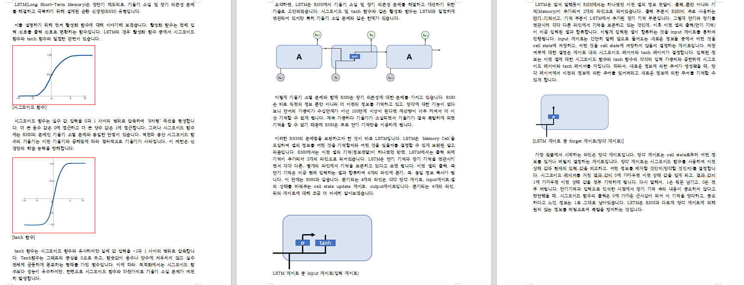
대략적 내용 구성

